Slide 1
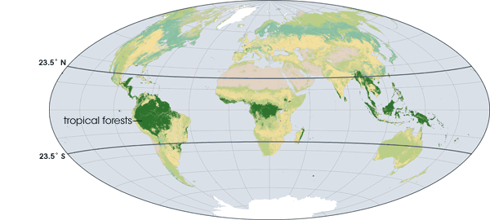
VROČI PAS

Slide 2
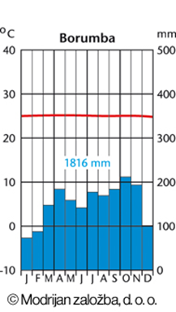
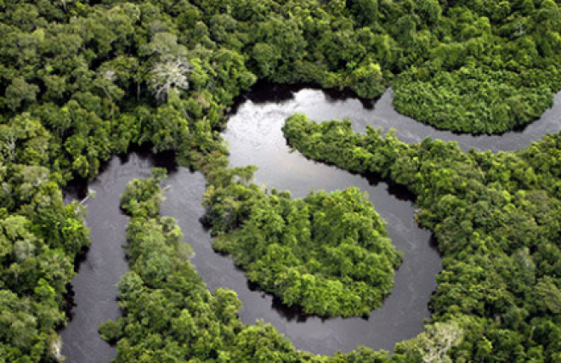
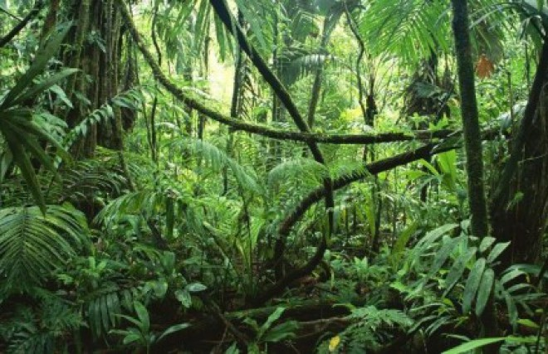
TROPSKI DEŽEVNI GOZD

Slide 3
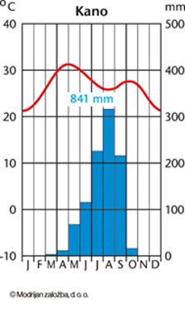
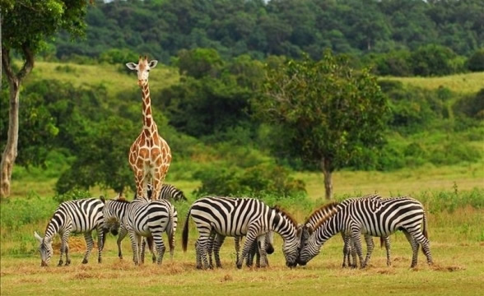
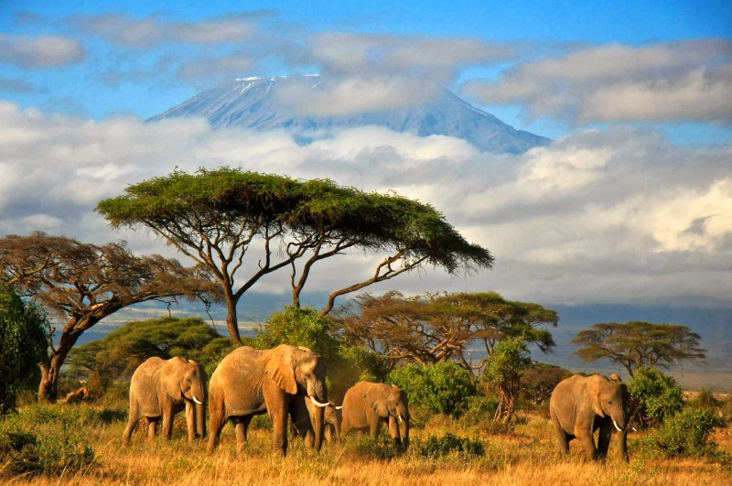
SAVANA

Slide 4
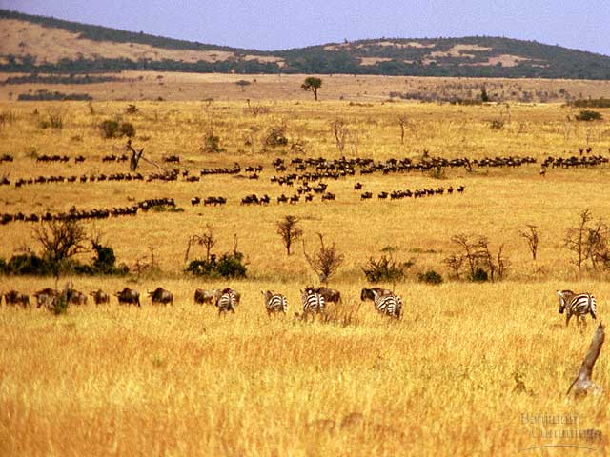
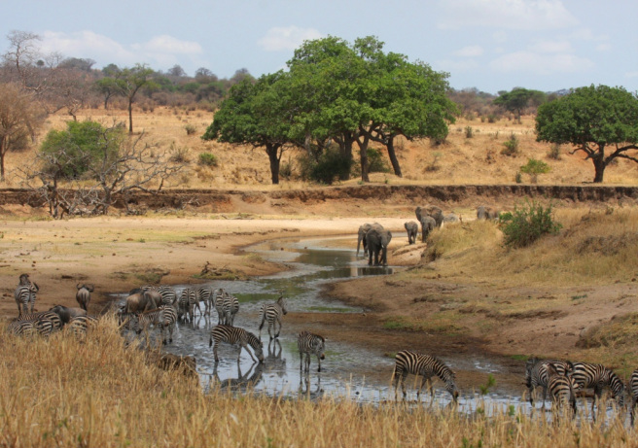

Slide 5
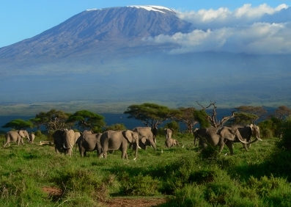
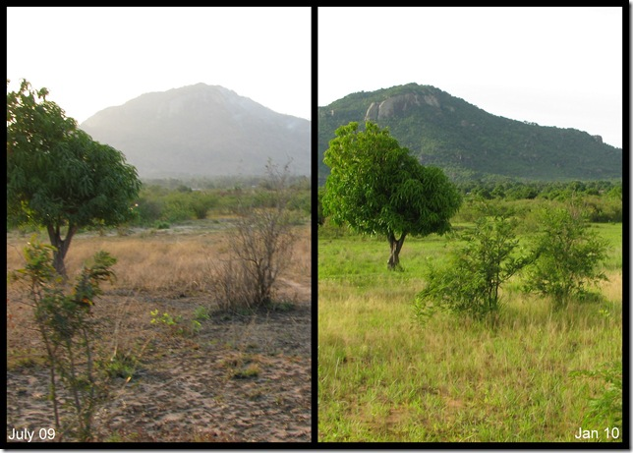

Slide 6
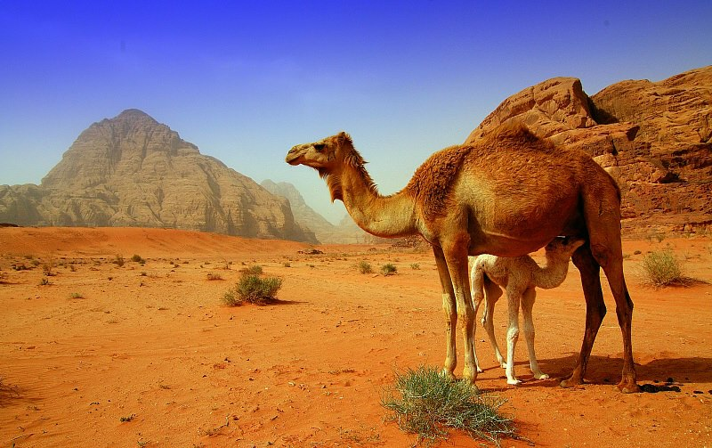
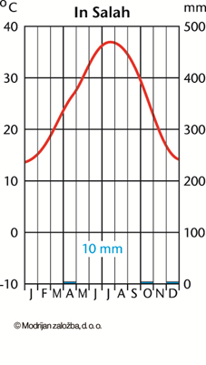
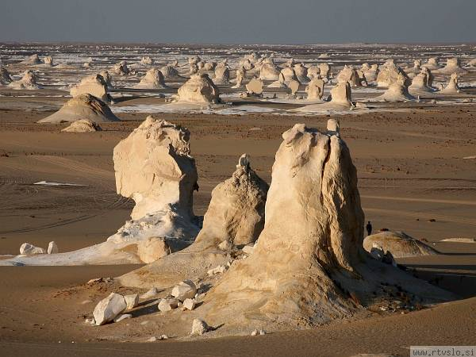
PUŠČAVA

Slide 7
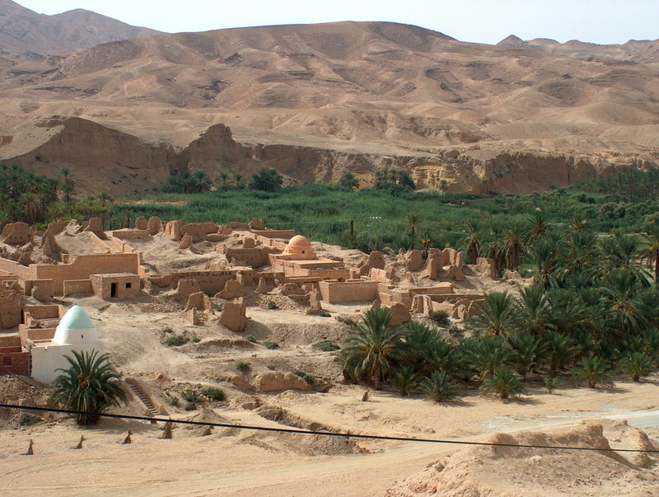
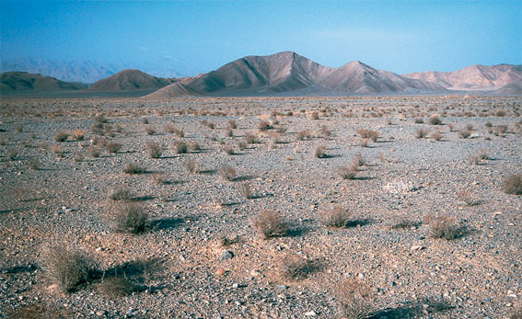
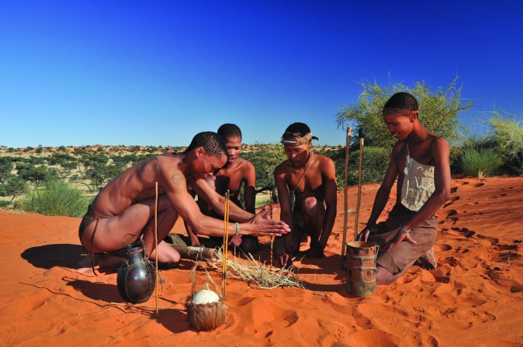

Slide 8
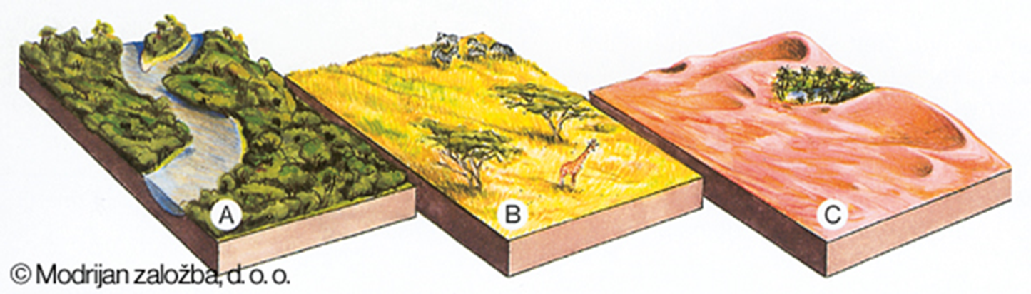

Slide 9
VROČI PAS
Čez vse leto je vroče. Različni rastlinski pasovi so se izoblikovali zaradi različne količine padavin. Padavin je največ ob ekvatorju, proti severu in jugu se zmanjšujejo.
TROPSKI DEŽEVNI GOZD ima zelo vlažno in vroče podnebje. Ljudje so se morali prilagoditi. Raznolikost.
SAVANSKO RASTLINSTVO je travnata pokrajina z redkimi drevesi in grmičevjem. Poznamo sušno in deževno dobo. Je ugodnejše področje za poselitev človeka.
PUŠČAVSKO RASTLINSTVO je redko in prilagojeno (trava, grmovje, kaktusi). Poselitev je redka. Oaze!

